Slide 1
Studentprov våren 2026
27.10.2025
HUTH-studerande årskurs 2 ÅYG

Slide 2
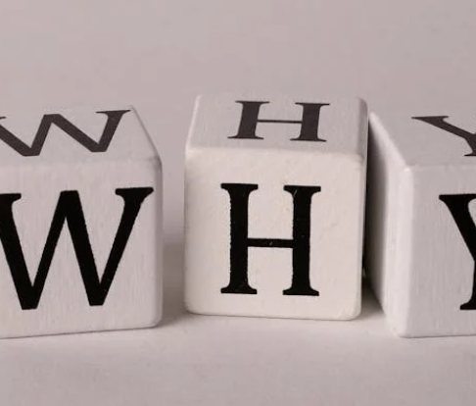
VARFÖR skriva i Åk 2?
Jag har avlagt alla studieavsnitt i läroämnet redan
Jag vill skriva flera realprov som skrivs samma dag
Jag vill ha maximal spridning på mina prov
Jag vill ha flera möjligheter att skriva om

Slide 3
Vad kan jag skriva I ÅK 2?
  Du får skriva ett ämne då du avlagt de obligatoriska studieavsnittena.
  Vanligen skrivs:
      Realämnen – Geografi. Du har läst de obligatoriska studieavsnittena

Slide 4
Se Studnet - Studentexamen!
Studentprov:
Svenska och främmande språk
Ämne | Nationella obligatoriska studieavsnitt | Nationella valfria studieavsnitt | Lokala studieavsnitt
Svenska | SV1-SV8 | SV9, SV10, SV11 | SV12, SV13, SV14, SV15
Engelska | ENG1-ENG6 | ENG7, ENG8 | ENG9, ENG10
Finska A | FIA1-FIA6 | FIA8 | FIA7
Finska B1 | FIF1-FIF7 | FIF10 | FIF8, FIF9
Finska B3 | Obs! Ej studentprovsnivå
Prepkurser med fet stil.

Slide 5
Studentprov:
Matematik
Ämne | Nationella obligatoriska studieavsnitt | Nationella valfria studieavsnitt | Lokala studieavsnitt
Matte kort | MK1-MK7 | MK8, MK9 | MK10
Matte lång | ML1-ML9 | ML10, ML11, ML12 | ML13, ML14

Slide 6
Studentprov:
Realämnen
DAG 1 | Obligatoriska nationella studieavsnitt | Valfria nationella studieavsnitt | Lokala studieavsnitt:
Biologi | BI1, Bi2, BI3 | BI4, BI5, BI6
Filosofi | FIL1, FIL02 | FIL3, FIL4
Fysik | FY1, FY2 | FY3, FY4, FY5, FY6, FY7, FY8 | FY9, FY10
Historia | HI1, HI2, HI3 | HI4, HI5, HI6 | HI7, HI8, HI9, HI10, HI11
Psykologi | PSY1 | PSY2, PSY3, PSY4, PSY5 | PSY6, PSY7, PSY8
DAG 2 | Obligatoriska nationella studieavsnitt | Valfria nationella studieavsnitt | Lokala studieavsnitt:
Religion | REL1, REL2 | REL3, REL4, REL5, REL6
Livsåskådning | LIV1, LIV2 | LIV3, LIV4, LIV5, LIV6
Geografi | GE1 | GE2, GE3,GE4
Samhällslära | SK1, SK2, SK3 | SK4 | SK5 (obligatorisk), SK6
Kemi | KE1, KE2 | KE3,KE4,KE5,KE6 | KE7, KE8, KE9
Hälsokunskap | HÄ1 | HÄ2, HÄ3

Slide 7

Max 3 skrivtillfällen
Dina studentexamensprov måste avläggas inom tre på varandra följande tillfällen:
Åk 2 Vår 2026
Åk 3 Höst 2026 Vår 2027
Åk 4 Höst 2027 Vår 2028

Slide 8
studentexamen
5 obligatoriska prov:
  Modersmål
  + 4 prov till ur minst 3 av följande kategorier:
  Främmande språk ENG/FR/SP/TY
  Finska (andra inhemska) FIA/FIF
  Matematik (lång/kort) ML/MK
  Ämnesrealprov: BI, FIL, FY, GE, HI, HÄ, KE, LIV, REL, PSY, SK
Ett av proven måste vara på LÅNG NIVÅ
Du kan skriva FLER PROV om du vill.
    Samma ämne på olika nivå, t ex. lång och kort matematik (men bara ett av dem ingår i så fall i dina fem prov)

Slide 9
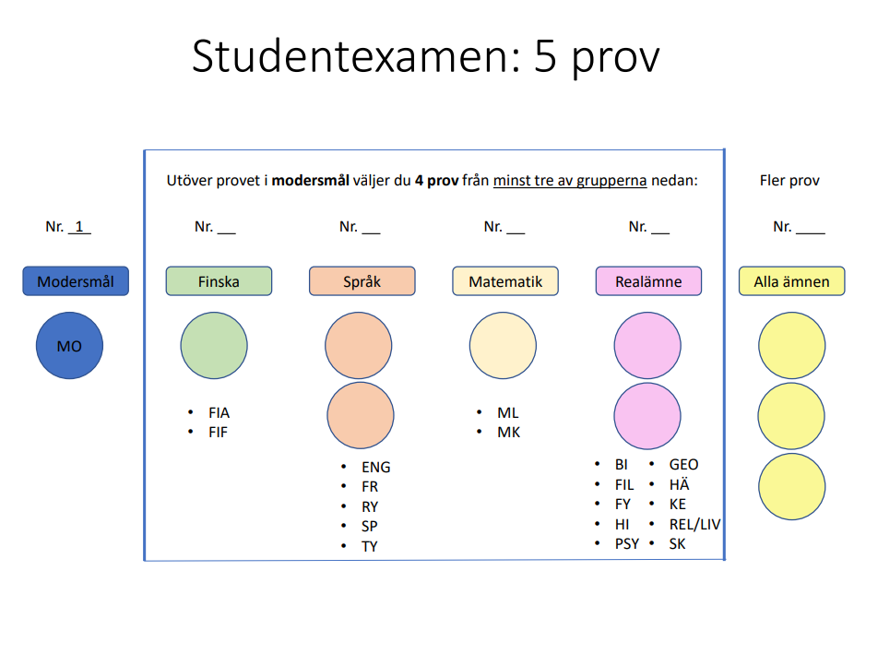
Studentexamen
ENG
MK
SK
PSY
GEO

Slide 10
Studentexamen
FIF
ENG
GEO
HÄ
SK

Slide 11
Studentexamen
ENG
ML
SK
GEO

Slide 12
studentexamen
Ämnesrealproven är uppdelade på två provdagar:
    Dag 1: biologi, filosofi, fysik, historia, psykologi
    Dag 2: geografi, hälsokunskap, kemi, livsåskådning/ religion, samhällslära
Du kan bara skriva ett ämne per provdag

Slide 13
OM DU VILL SKRIVA FLER ÄN 5 PROV:
Extra prov:
  den provkategori som blivit ”över”
  korta språk (fr, ty, sp)
  övriga realämnesprov – så många du vill och hinner (max 6)

Slide 14
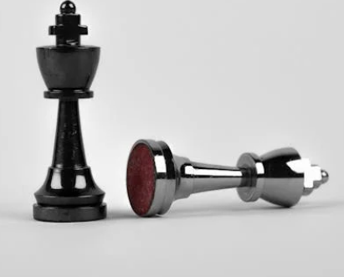
Kan jag förlora på att skriva fler prov?
NEJ! Orsak nr 1:
Studentprov ger poäng vid ansökan till högskolor i Finland
Olika prov kan ge olika poäng vid ansökan till högskoleutbildningar på fastlandet.
    Det kan också finnas tröskelkriterier: du måste ha skrivit ett visst resultat i ett visst prov...

Slide 15
studentprovsvitsorden
Vitsorden följer normalfördelningskurvan:
Laudatur | L | 5 %
Eximia cum laude approbatur | E | 15 %
Magna cum laude approbatur | M | 20 %
Cum laude approbatur | C | 20 %
Lubentur approbatur | B | 15 %
Approbatur | A | 5 %
Improbatur | I | 0 p

Slide 16
Kan jag förlora på att skriva fler prov?
NEJ! Orsak nr 2:
Ett underkänt studentprov kan ersättas av ett annat prov så länge du uppfyller examenskravet om minst 5 prov ur minst 4 provkategorier.
  Tex realprov – annat realprov – främmande språk - matematik – finska...
Det är alltid de fem bästa proven som räknas in i din examen.

Slide 17
Hur kompenseras ETT underkänt prov?
Varje vitsord är värt ett visst antal poäng
Om du uppnår minst 10 p i dina övriga fyra prov som krävs för examen = STUDENT
Laudatur | L | 7 p
Eximia cum laude approbatur | E | 6 p
Magna cum laude approbatur | M | 5 p
Cum laude approbatur | C | 4 p
Lubentur approbatur | B | 3 p
Approbatur | A | 2 p
Improbatur | I | 0 p

Slide 18

Hur kompenseras ETT underkänt prov?
Exempel: Du får I i Samhällskunskap, men i övrigt:
Totalt: 10 poäng
Kompensation = OK. Du blir student!
Samhällskunskap | vitsord I | 0 poäng
Modersmål | vitsord A | 2 poäng
Engelska | vitsord B | 3 poäng
Matematik | vitsord B | 3 poäng
Geografi | vitsord A | 2 poäng

Slide 19
Kan jag skriva OM proveN?
JA!
Ett godkänt prov kan skrivas om hur många gånger som helst.
    Det är alltid det bästa resultatet som räknas.
Ett underkänt prov kan skrivas om tre gånger vid de närmaste tre skrivtillfällena för att räknas in i din examen.
  Annars måste examen börjas om på nytt.

Slide 20
Kostar det att skriva prov?
NEJ och JA
5 avgiftsfria prov
För fler prov eller omskrivning av godkänt prov: ca 38€ per prov
Räkningen skickas hem efter jullovet.

Slide 21
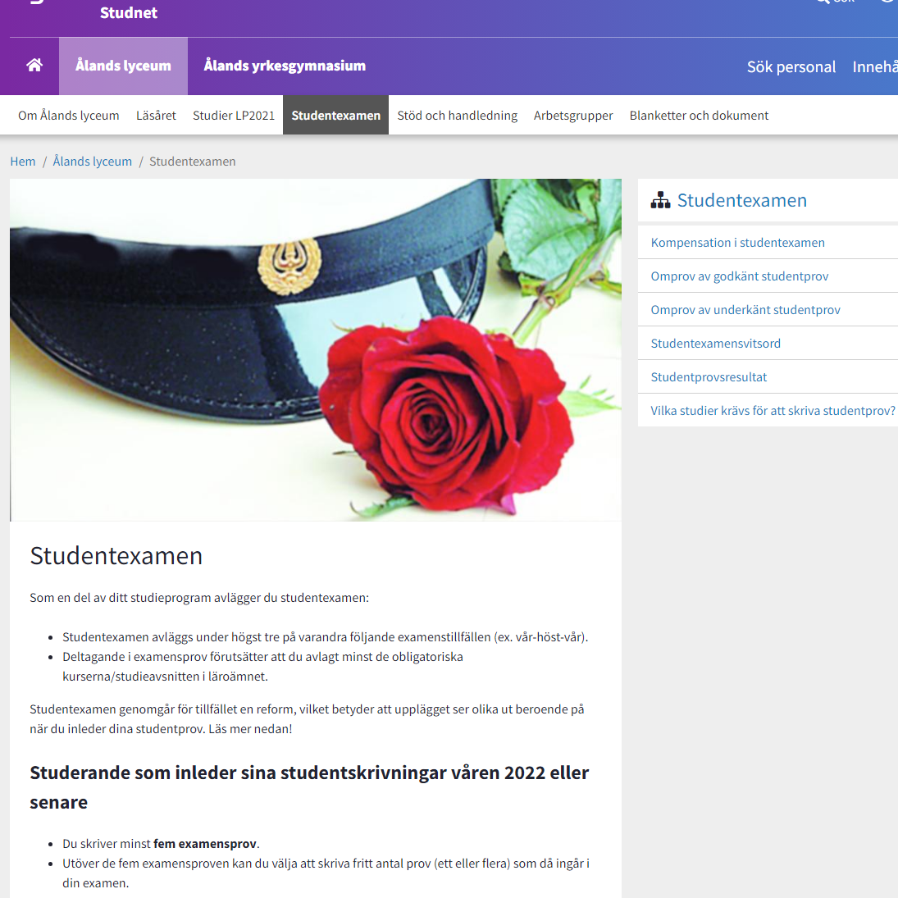
Du hittar all info på studnet!

Slide 22

ATT tänka på...
Hur ser min period 4 ut?
  Hinner jag med ett (eller flera) studentprov?
  Borde jag ändra något i mitt schema för att underlätta?
Kolla Arbetskalendern och jämför med ditt schema
  Hur många kurser har jag?
  Hur ser provperioden ut?
  När skrivs mitt studentprov?

Slide 23
Se arbets-kalendernperiod 4!
P4.
HUTH-period:
H24BLU, H24IT, H24KOCK
Yrkesämnesperiod:
H24BYGG, H24FTT, H24MERK, H24nva, H24VVS
GE 20.3.2026

Slide 24
Studieblock:
H24BLU, H24IT, H24KOCK: HUTH P2 slutar 25.11.2025. GEO klart. P4, slutar 1.4.2026
H24BYGG, H24FTT, H24MERK, H24NVA, H24VVS: HUTH P3 slutar 2.2.2026. GEO klart. P5 slutar 29.5.2026
Åk 1 |  |  |  | Åk 2 |  |  |  | Åk 3
Block A | sp | Block B | sp | Block C slutar 3.2 | sp | Block D slutar 2.4 | sp | Block E | sp
SV1 | 2 | SV4 | 2 | SV5 | 2 | SV8 | 2 | SV10 | 2
SV2 | 1 | ENG3 | 2 | SV6 | 1 | ENG5 | 2 | ENG10 | 2
SV3 | 1 | MK2 | 2 | SV7 | 1 | ENG6 | 2 | MK8 | 2
ENG1 | 1 | MK3 | 2 | ENG4 | 2 | MK5 | 2 | MK10 | 2
ENG2 | 3 | GEO2 | 2 | MK4 | 2 | MK6 | 1 | FY1/KE1 | 2
MK1 | 2 | SK1 | 2 | GE3 | 2 | MK7 | 1 | SK3 | 2
GEO1 | 2 |  |  | SK2 | 2 | SK4 | 2
Totalt: | 12 | Totalt: | 12 | Totalt: | 12 | Totalt: | 12 | Totalt: | 12
10.3: Modersmål, läskompetens
13.3: Modersmål, skrivkompetens
16.3 Främmande språk, Engelska lång
18.3: Matematik, kort
25.3: Realämnen, bl.a. samhällslära, geografi,
P4.
HUTH-period:
H24BLU, H24IT, H24KOCK
Yrkesämnesperiod:
H24BYGG, H24FTT, H24MERK, H24nva, H24VVS

Slide 25
anmälan...
Anmälan görs i Wilma - Blanketter
    Fyll i blanketten
    Spara
    Skriv ut (fliken Utskrifter)
    Skriv under
    Lämna in till din studiehandledare
Anmälan innehåller två delar
    Anmälan till studentprov våren 2026 – bindande!
    Planering av hela din examen – inte bindande!

Slide 26
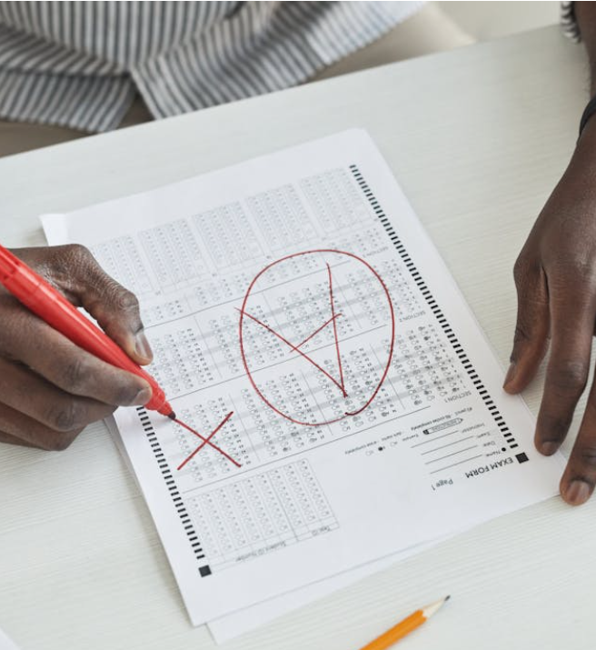
anmälan...
Lämna in anmälan till din studiehandledare senast onsdag 19 november kl. 15:00.
Höstens resultat kommer 13.11 (14.11 i Studieinfo) så sannolikt rusning av treor efter det…

Slide 27

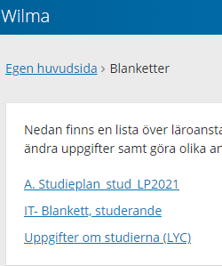
VILKEN DATOR ANVÄNDER DU?
Viktigt att skolan har rätt information!
  Mac: t ex. MacBook Air 2016
  PC: t ex. Dell Latitude 5580, 2020
  Lånedator - finns inte många...
Om du byter dator:
  Ändra uppgifterna i Wilma/Blanketter/Uppgifter om studierna senast onsdag 11.2!
Kontakta Cia om du har funderingar kring din dator!

Slide 28

Obligatoriskt infotillfälle nr 2
Genomgång av hur det praktiskt går till vid studentprovsskrivandet: Infotillfälle i februari 2026
För mer information om innehållet i proven:
  Kontakta din lärare!
  Kolla gamla prov på Abimix:
  https://svenska.yle.fi/abimix

Slide 29
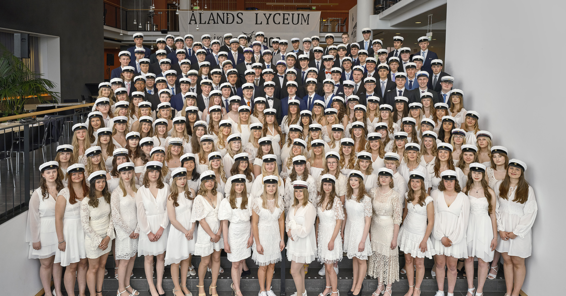
Lycka till!

